Slide 1

Engenharia de Software II

Slide 2

Versionamento
Um vídeo de apoio sobre esta aula está disponível em (autoria do professor):
https://www.youtube.com/watch?v=GIEquFr3jcg

Slide 3
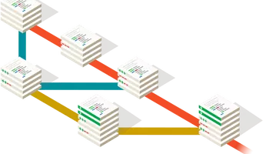
Introdução
Controle de histórico;
Trabalho em equipe;
Marcação de versões estáveis;
Resgate de versões estáveis;
Ramificação de projeto.

Slide 4


Slide 5
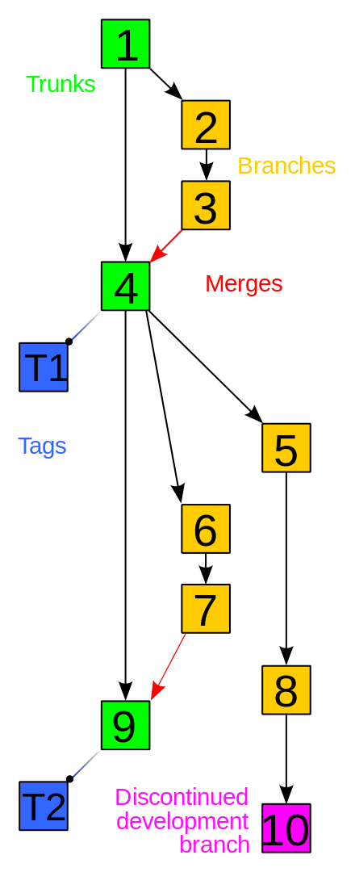
Porquê?
Facilidade;
Segurança;
Trabalhar em equipe;
Controlar as versões.

Slide 6
Existe apenas o GIT?

Slide 7


Slide 8






Garantia!

Slide 9
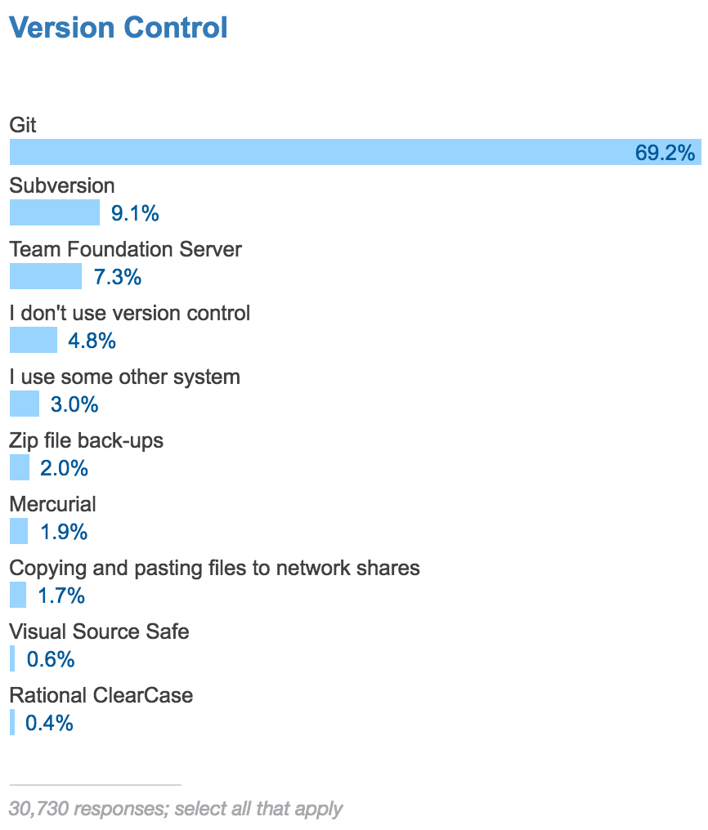
Os mais utilizados?
2017
Veja mais pesquisas do StackOverflow aqui:
https://stackoverflow.com/insights/survey/2017

Slide 10
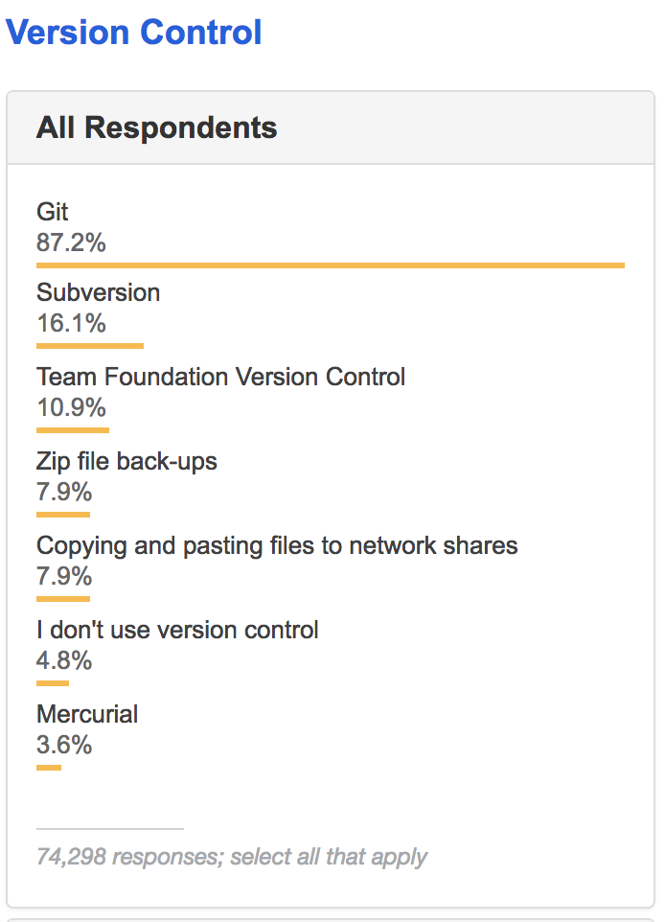
Os mais utilizados?
2018
Veja mais pesquisas do StackOverflow aqui:
https://stackoverflow.com/insights/survey/2018

Slide 11
Pesquisa de 2022
Análise a pesquisa do StackOverflow aqui:
https://survey.stackoverflow.co/2022/

Slide 12
Mais algumas pesquisas interessantes

Slide 13
Git

Slide 14

Git
Sistema de controle de versão distribuído
Criado por Linus Torvalds para o desenvolvimento do Kernel do Linux
Facilita nosso trabalho em equipe
Site oficial: http://git.scm.com

Slide 15
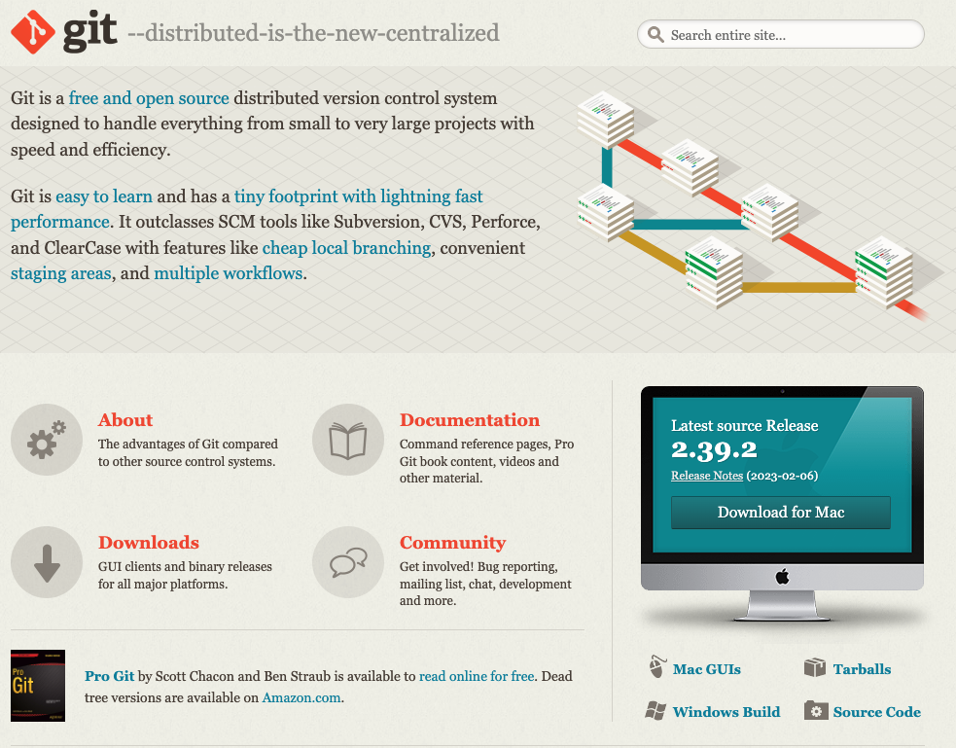
Acesso obrigatória

Slide 16


QUEST 00
Instalar git nas suas máquinas
Abrir o git bash (windows) terminal (Linux e Mac) e digitar git --version
O retorno do comando precisa ter sido a version do git.

Slide 17
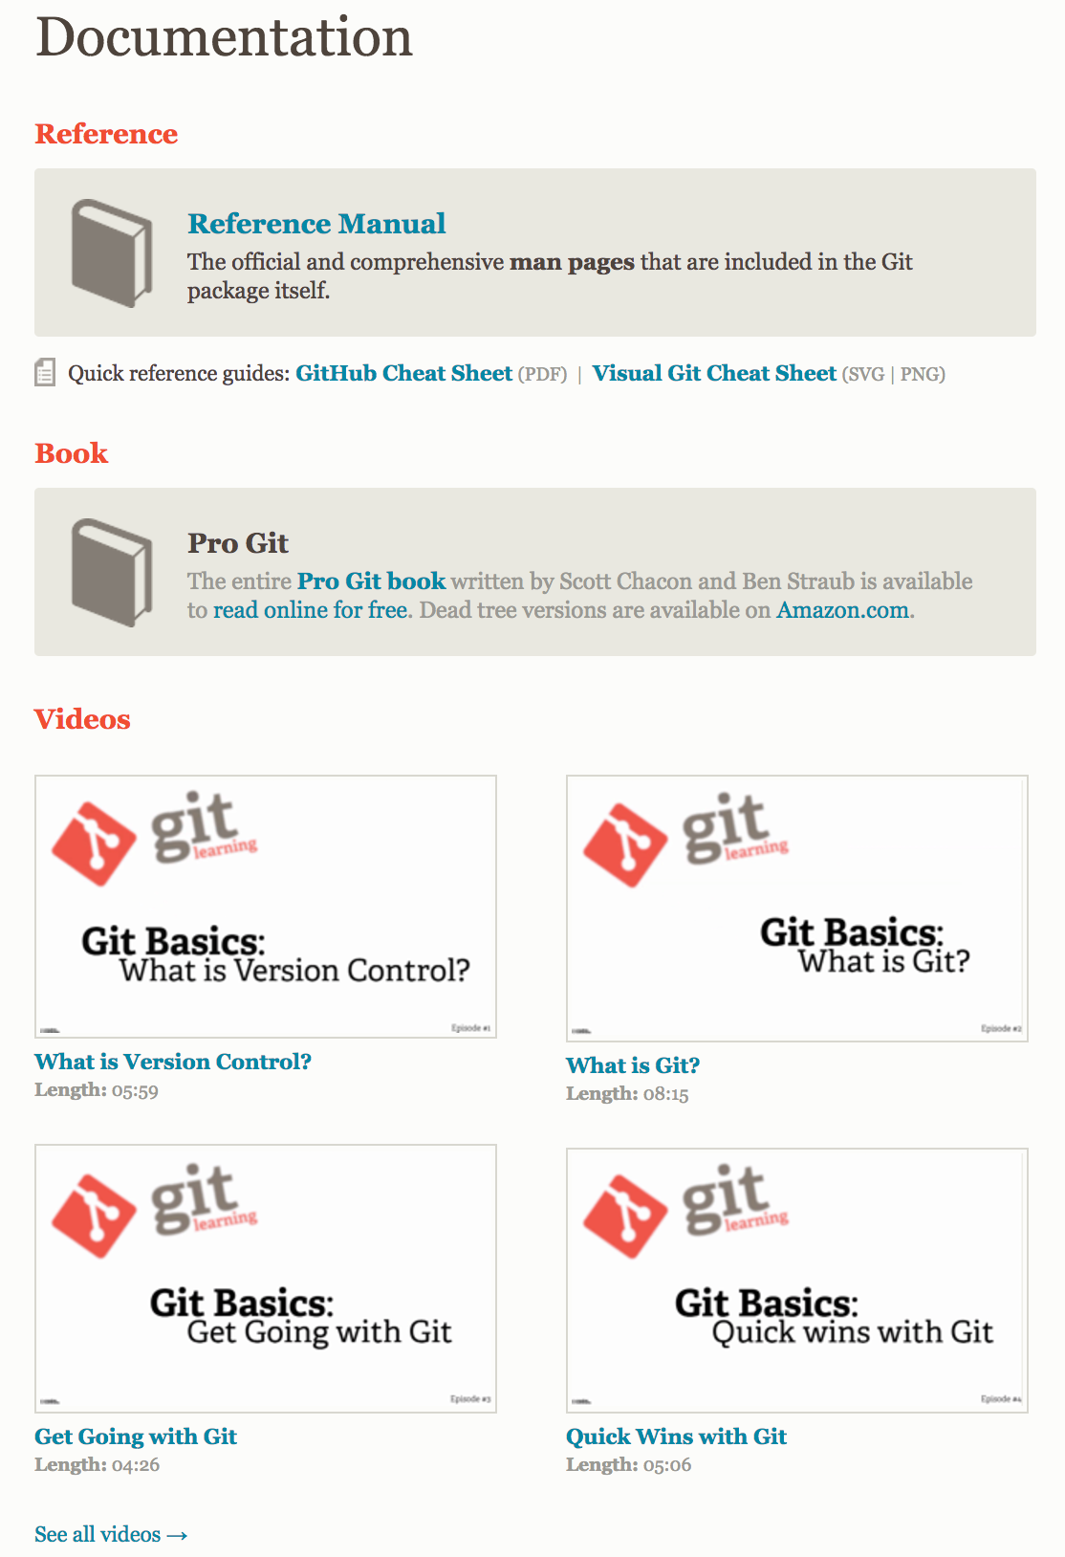
Documentação

Slide 18
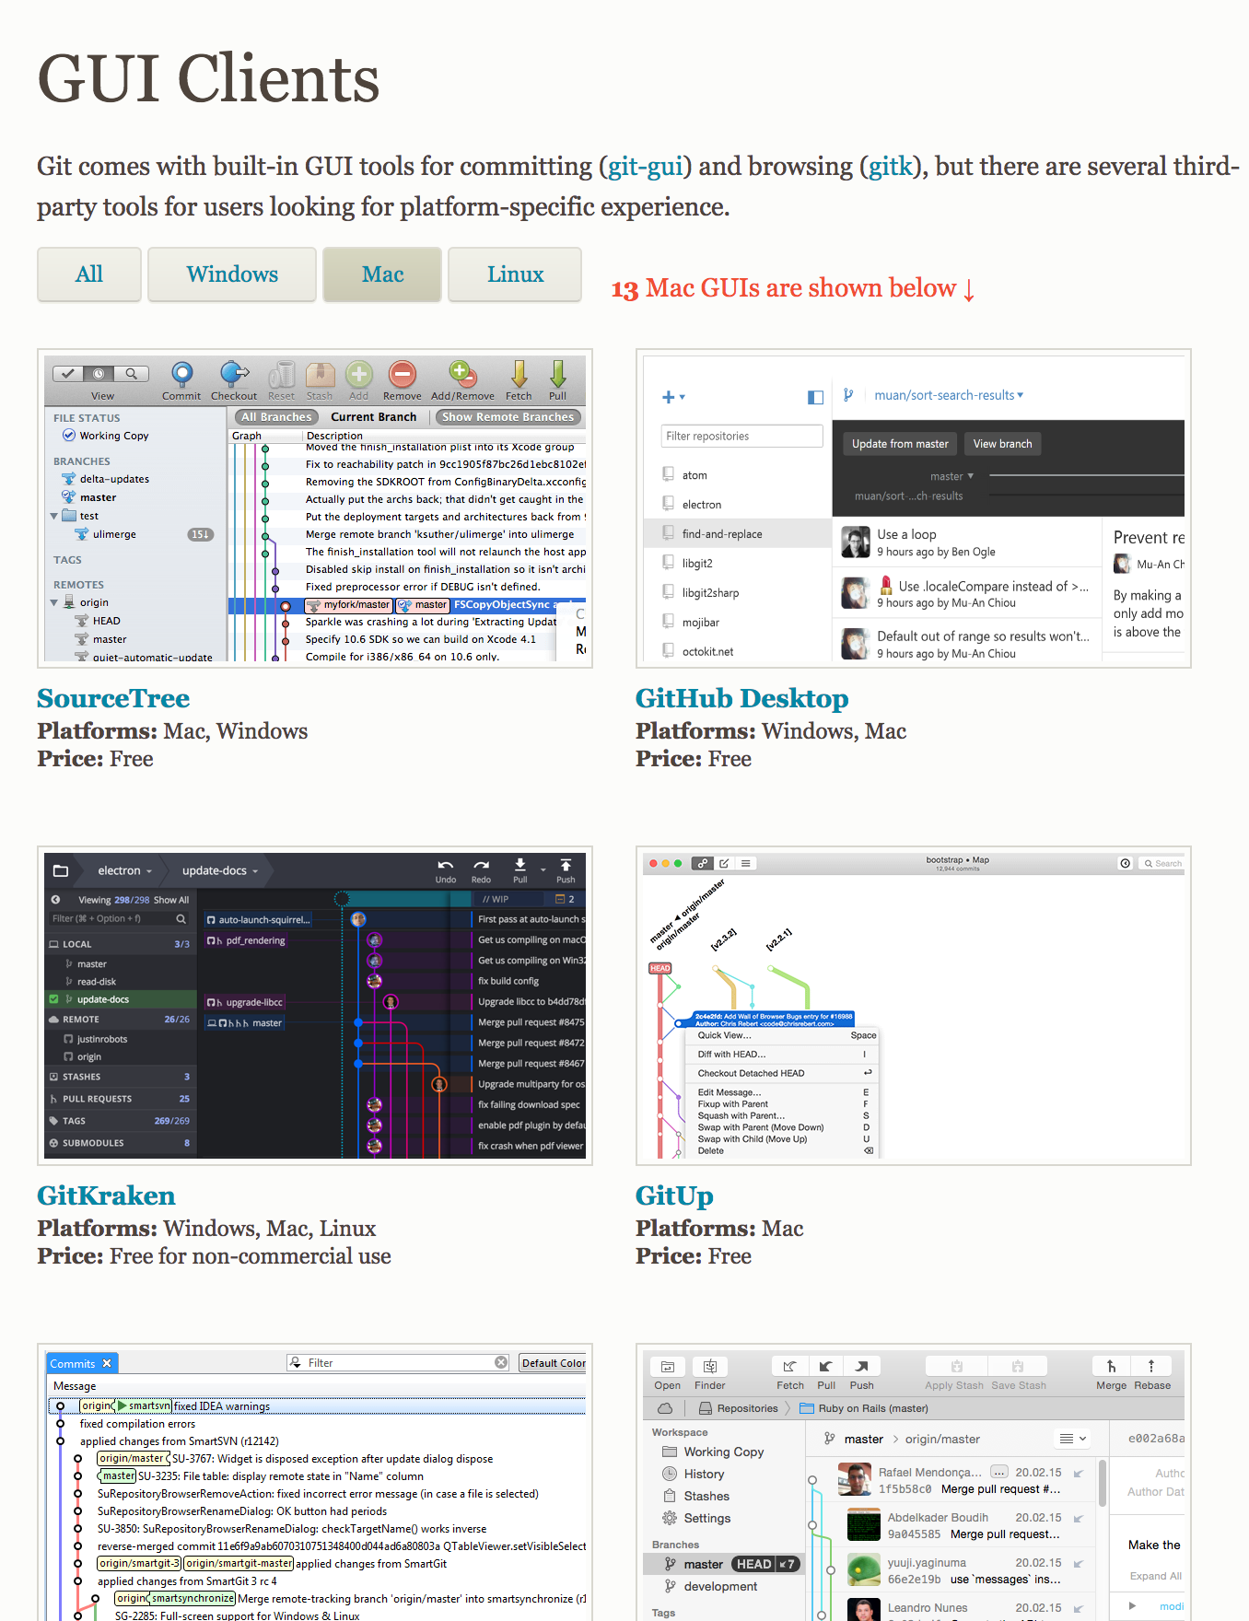
Clientes gráficos

Slide 19
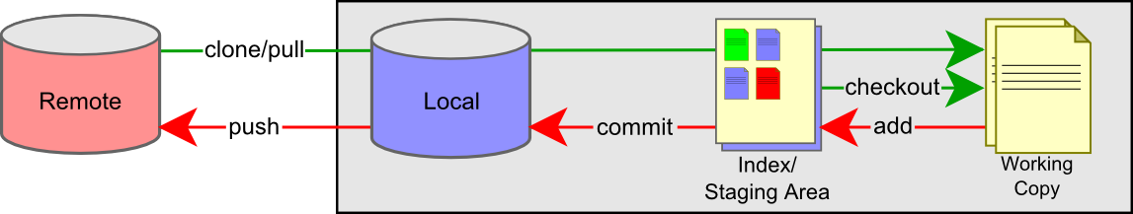
Git - Fluxo de trabalho

Slide 20
Git - Repositórios

Slide 21







Slide 22

Vamos brincar
Quais as primeiras coisas a se fazer?

Slide 23
Configurações iniciais
(git bash no Windows)
$ git config --global user.name "Angelo Luz"
$ git config --global user.email "angelogl@gmail.com"

Slide 24
git config --global core.editor <nome do seu editor>
Pode-se mudar também o mudar o editor de texto padrão. Este é utilizado quando o git precisa que você insira alguma informação

Slide 25
git config --list
Apresenta as configurações do git

Slide 26

Os mais utilizados?

Slide 27
3 cenários
SOLO LOCAL
Um desenvolvedor sozinho controlando as versões de seu sistema de maneira local
SOLO REMOTO
Um desenvolvedor sozinho controlando as versões de seu sistema utilizando um repositório remoto
TEAM REMOTO
Uma equipe trabalhando utilizando um repositório remoto

Slide 28
Criar o repositório local

Slide 29
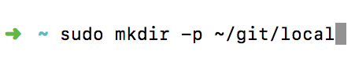
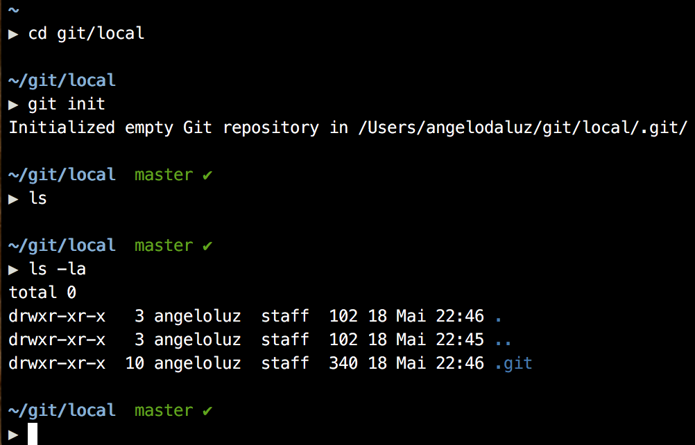
Observe que um diretório .git foi criado.
1. O diretório que vamos versionar no Sistema Operacional
2. Entrar no diretório criado
Git bash
Nas propriedades pode-se mudar o caminho padrão do git bash para ganhar agilidade
3. Inicializar o repositório
Documentação

Slide 30
Visualizando a estrutura do diretório .git

Slide 31
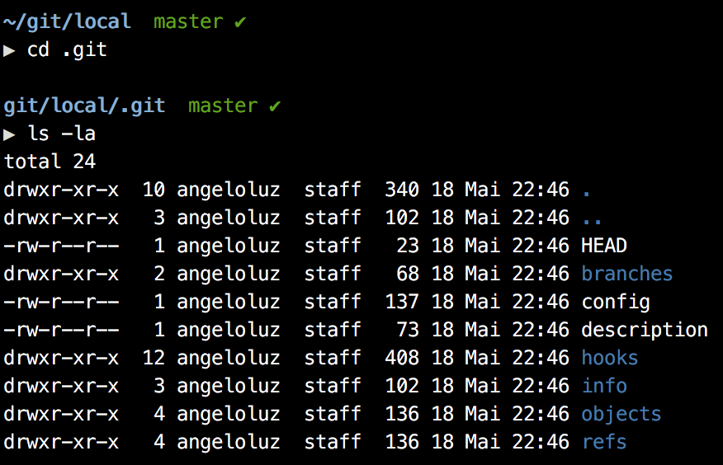
.git

Slide 32
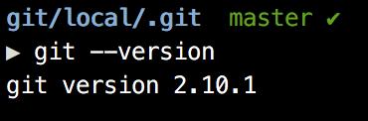
Para ver a versão do git
git --version

Slide 33
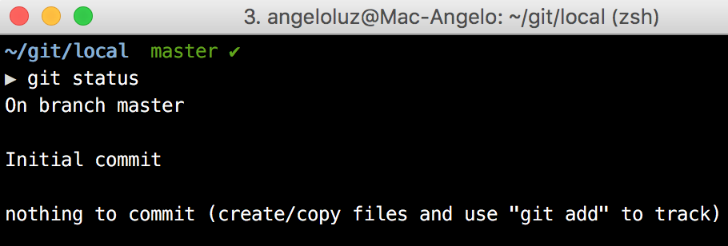
Aqui podemos ver o status do repositório.
Para ver o status do git
git status
Documentação

Slide 34

Podemos fazer diferente

Slide 35
Podemos criar um projeto e depois torná-lo um repositório
1. Crie um projeto na sua IDE
2. Navegue até o diretório do projeto
3. Inicialize o git no repositório

Slide 36
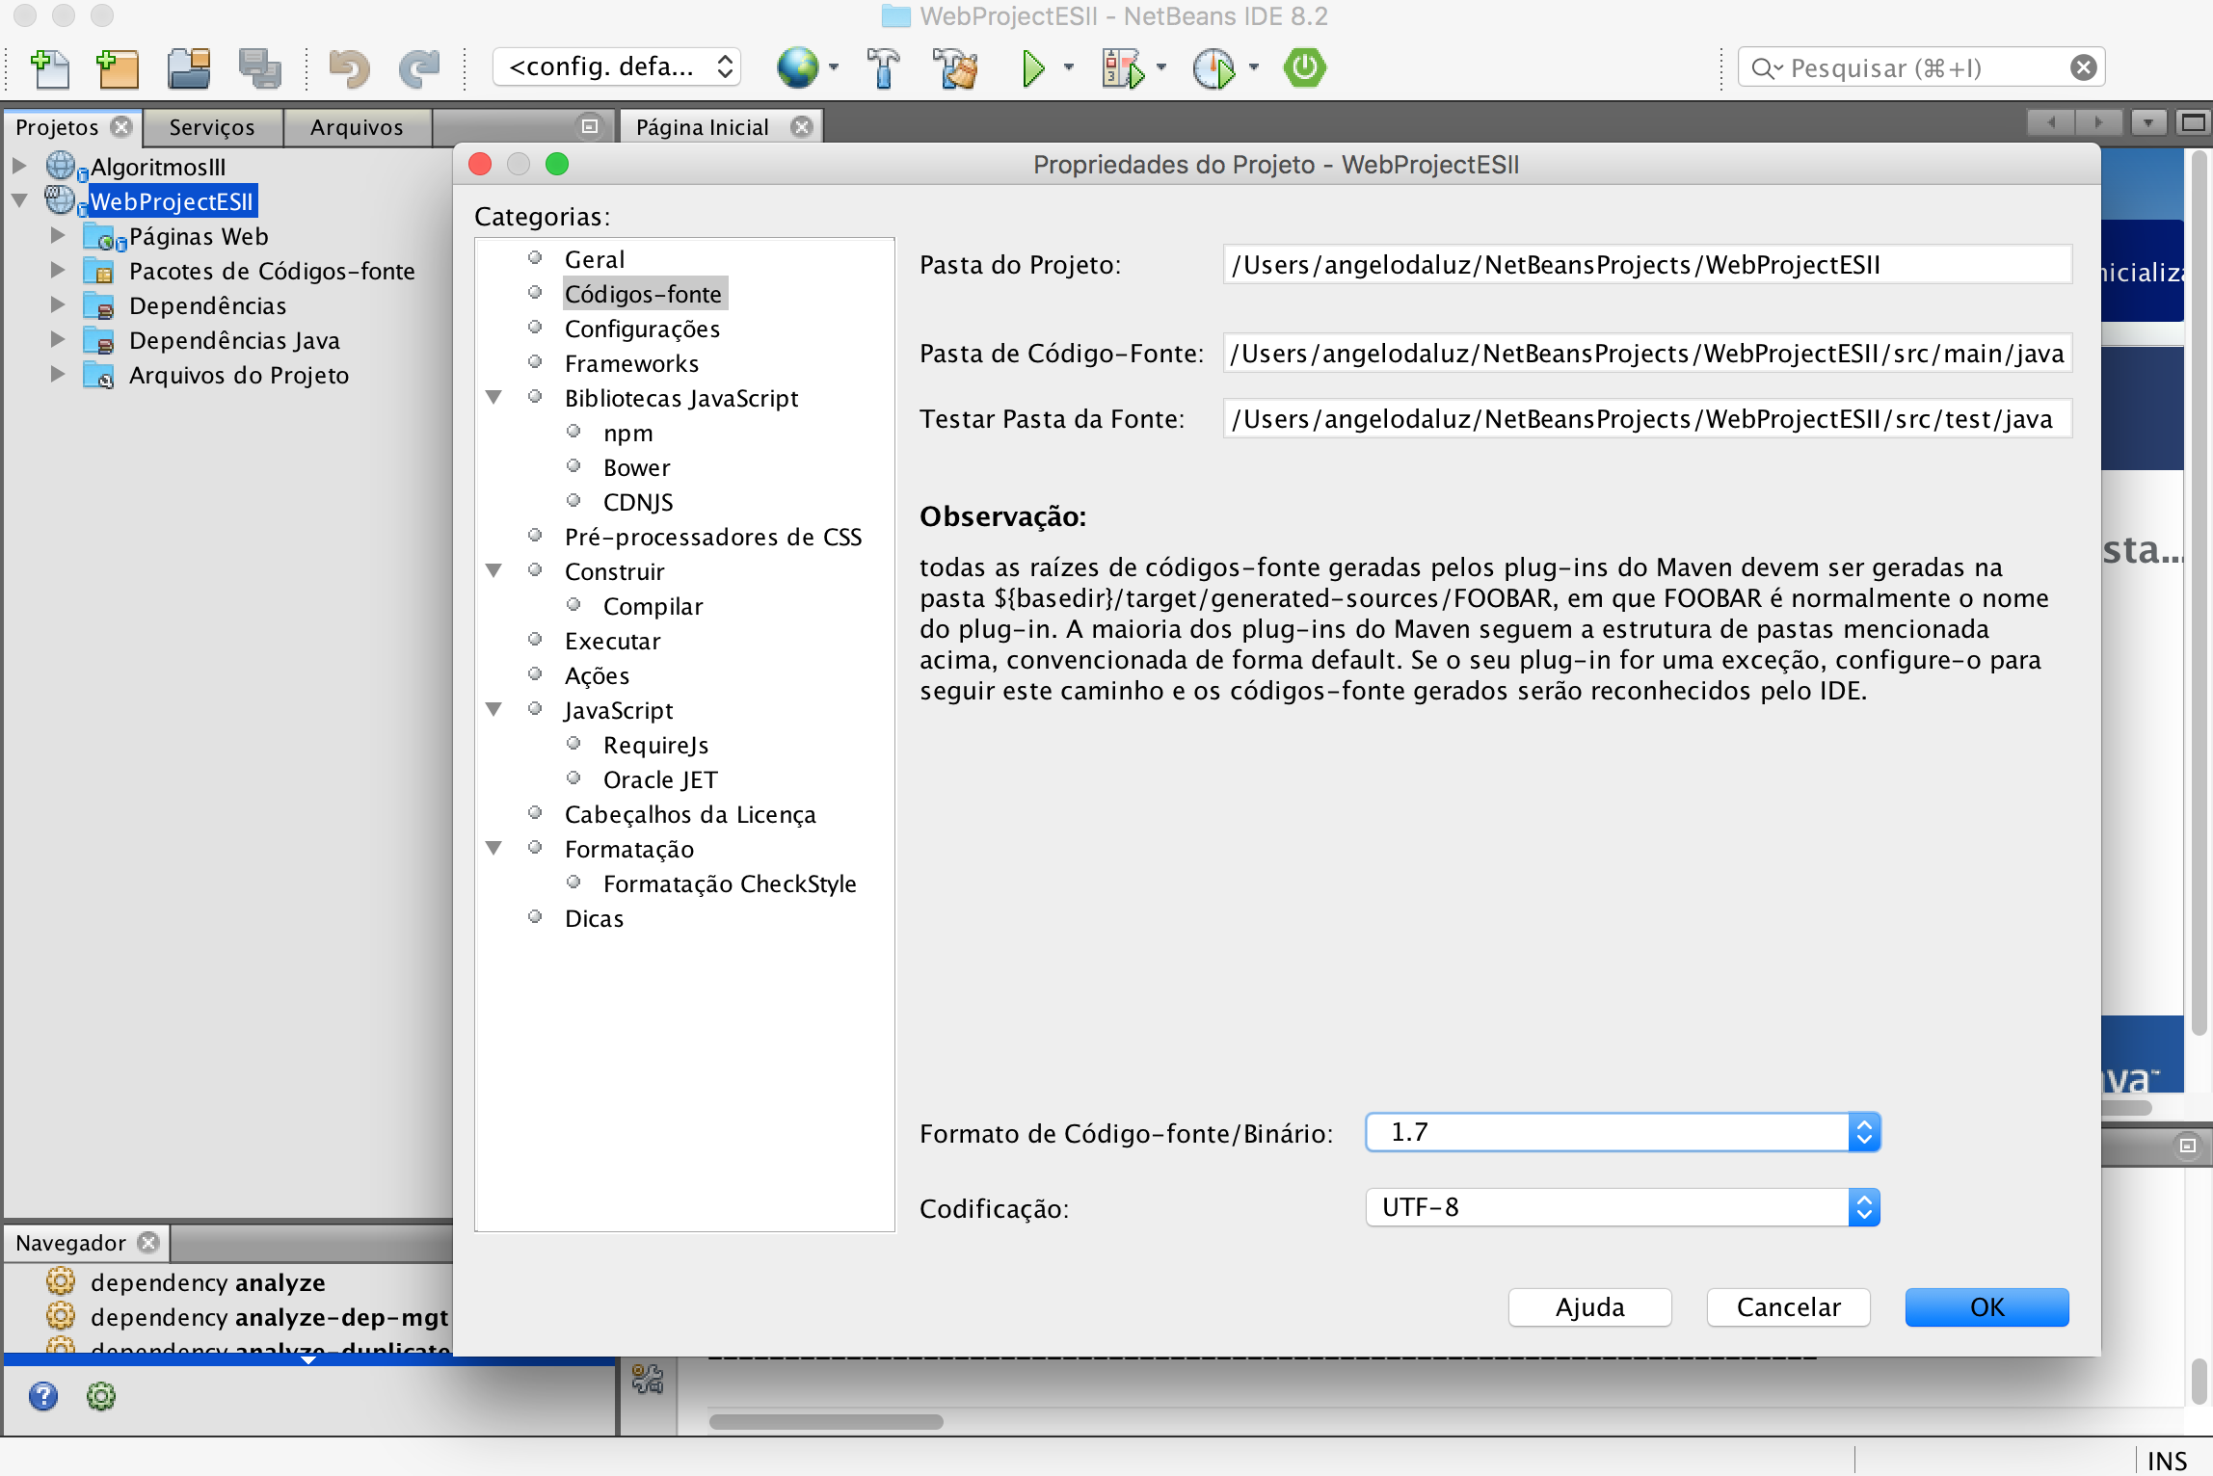

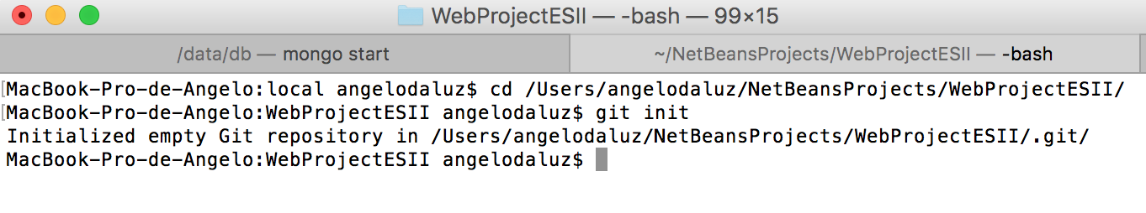
O que vai aparecer se digitarmos
git status?
Local do projeto

Slide 37
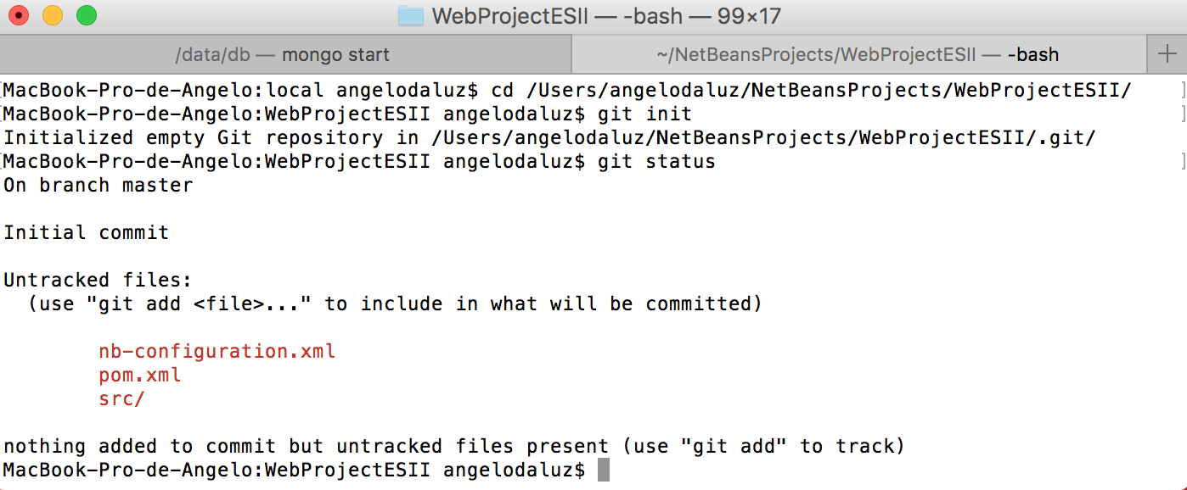
Status do projeto

Slide 38
Git add
Vamos adicionar os arquivos
Documentação

Slide 39
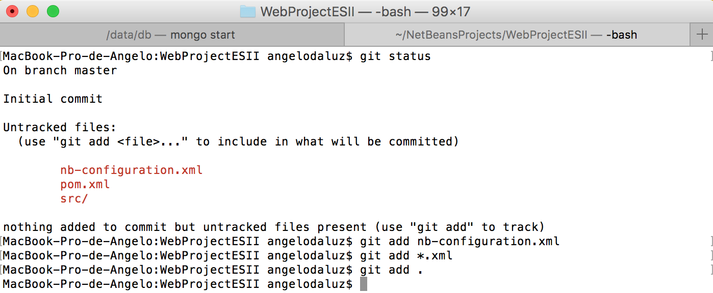
Adicionando todos arquivos com uma extensão
Adicionando todos arquivos
Adicionando um arquivo específico

Slide 40
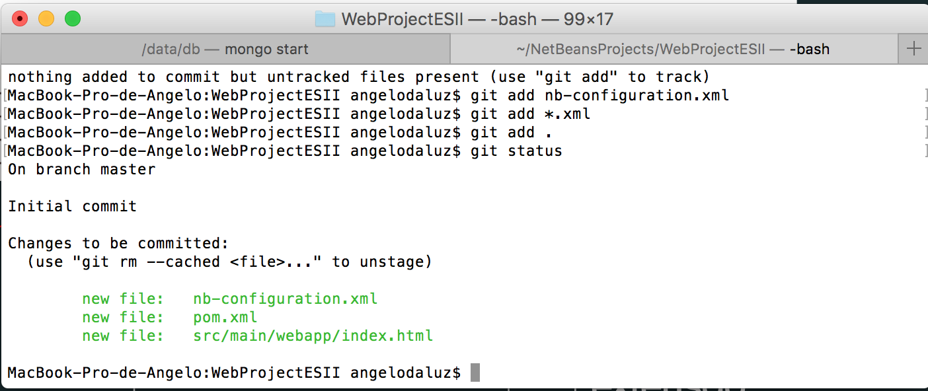
Olhando status novamente
Note que agora os arquivos estão sendo rastreados e aparecem na cor verde.
Se quisermos remover o arquivo do rastreamento

Slide 41
Relembrando o fluxo de trabalho
Estamos com nossos arquivos aqui

Slide 42
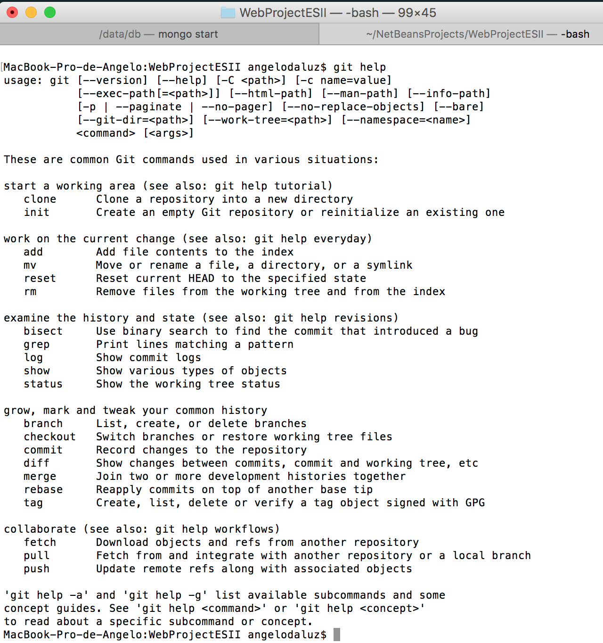
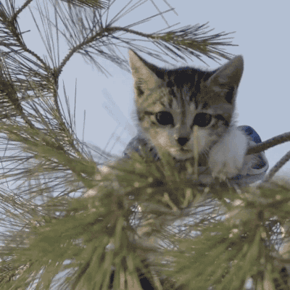
Help!
Você pode digitar git help e ver todos os utilitários do git
Ex.:
git help
git help add
git help commit
git help diff

Slide 43
Agora vamos enviar nossos arquivos para o repositório local do git

Slide 44
Git commit

Slide 45
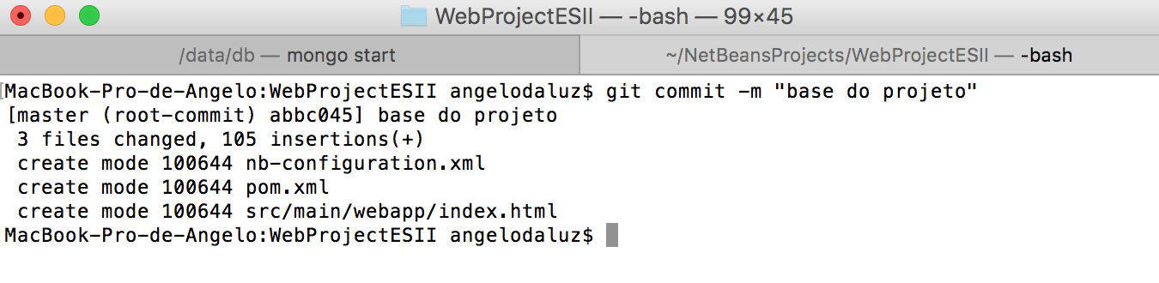
Commit
IMPORTANTE! A clareza da mensagem do commit é de suma importância para o controle das versões
Com o commit "oficializamos" o envio dos nossos arquivos para o repositório local
git commit -m "mensagem que identifica o commit" <ENTER>
Documentação

Slide 46
Relembrando o fluxo de trabalho
Agora nossos arquivos estão aqui!

Slide 47
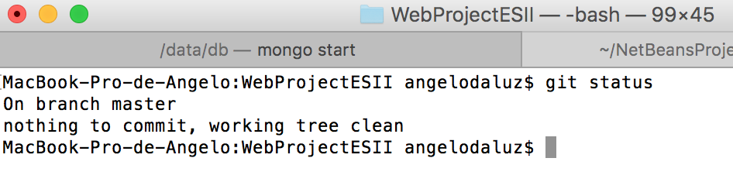
Git
status

Slide 48

Mas e se eu quiser ignorar alguns arquivos no versionamento?

Slide 49
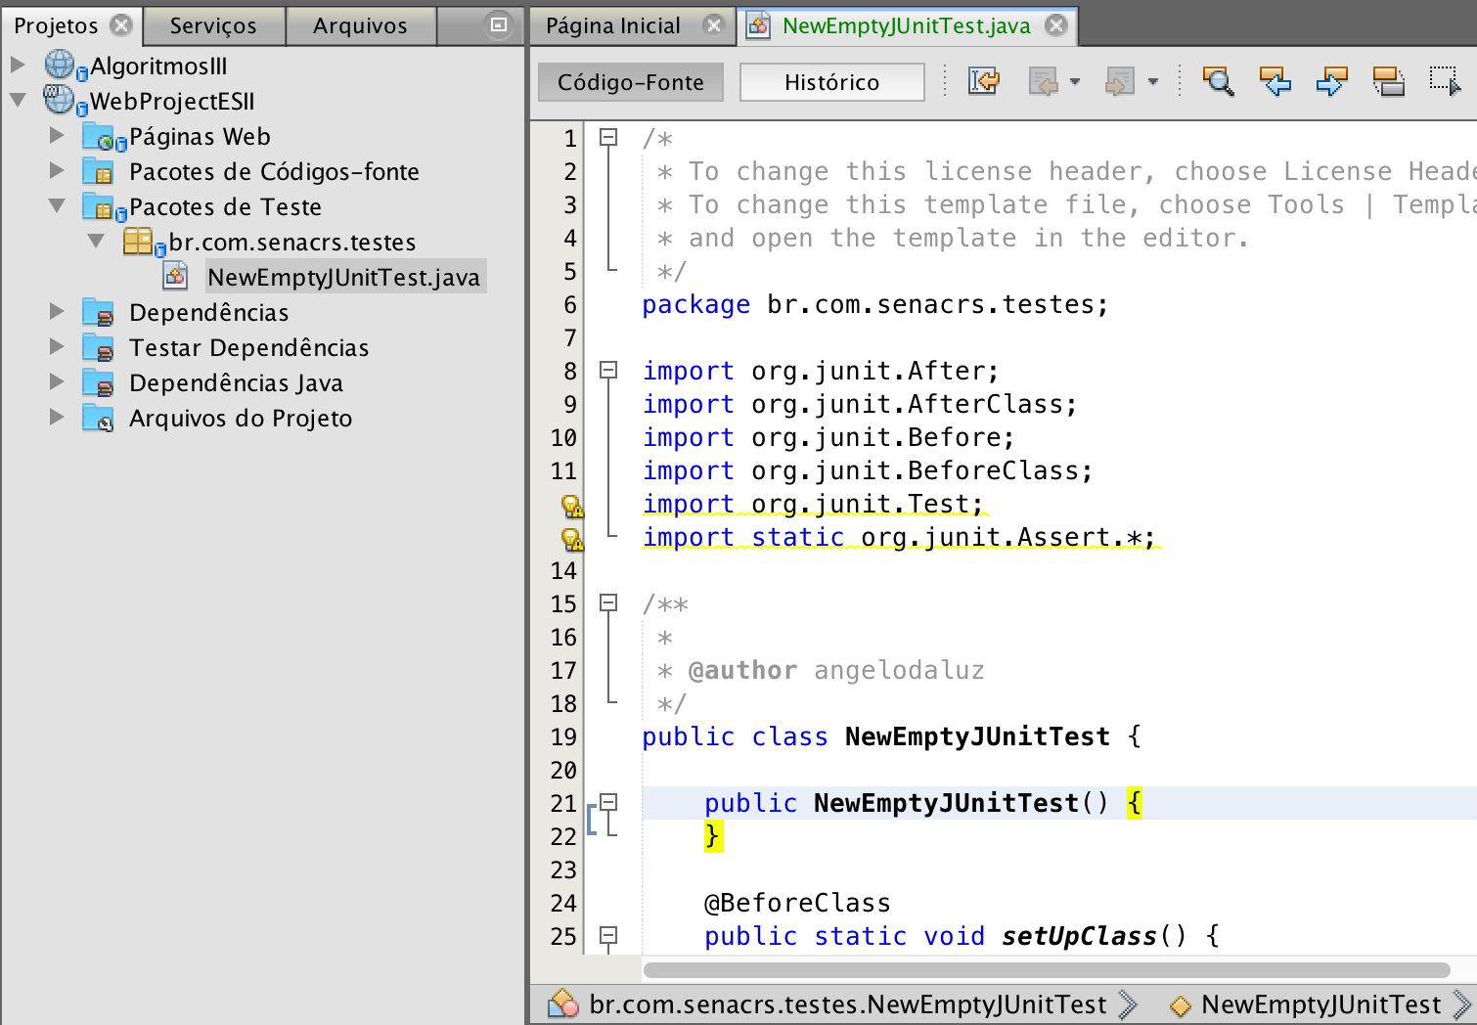
vamos ignorar as classes de testes

Slide 50
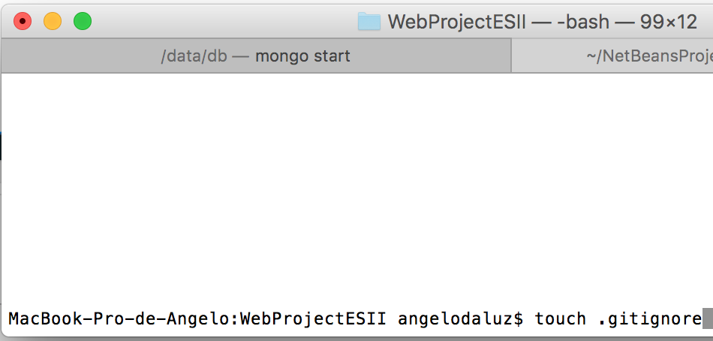
.gitignore
Todos os nomes de arquivos que estiverem dentro deste serão ignoradas, basta criar este arquivo no projeto
Documentação

Slide 51
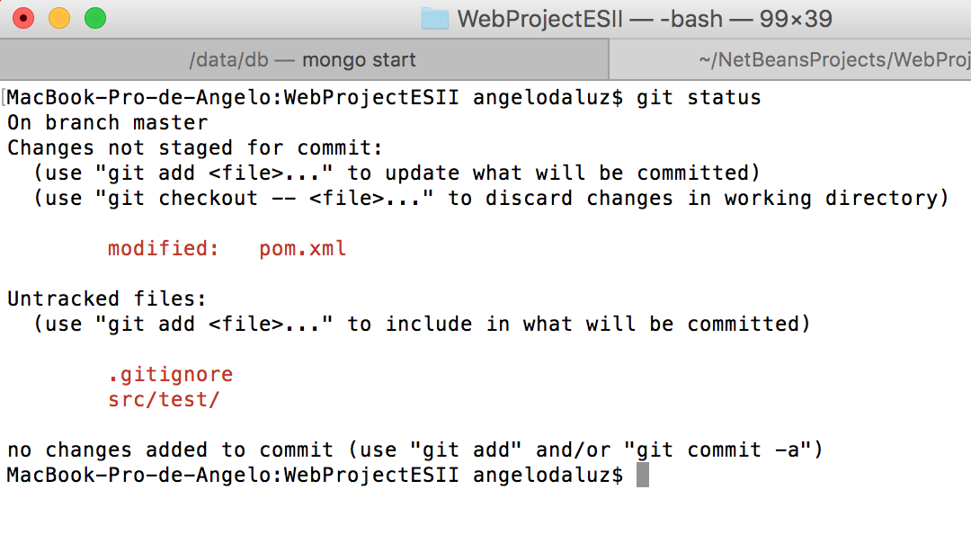
Git status
Sinaliza o arquivo modificado
Novos arquivos
Vamos ignorá-los

Slide 52
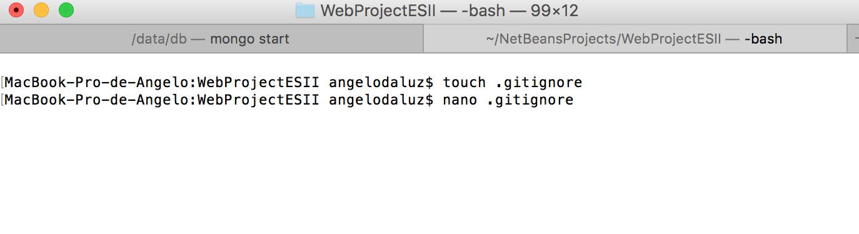
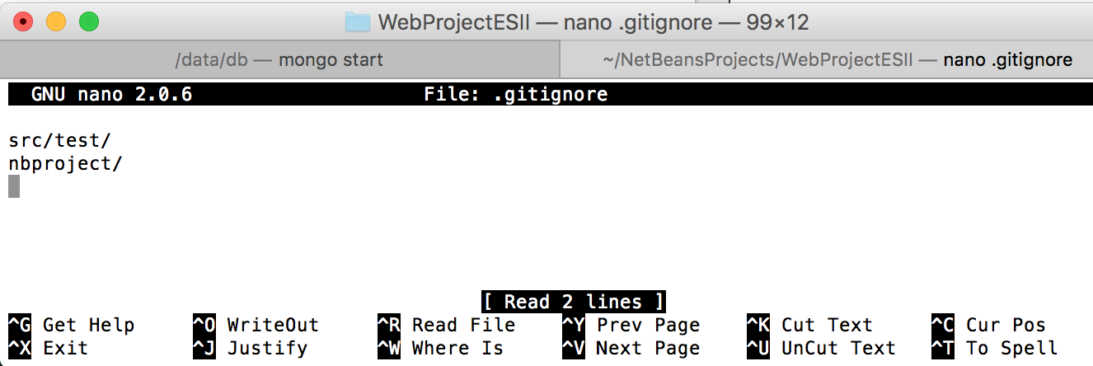
Ignorando diretório de testes e nbproject

Slide 53
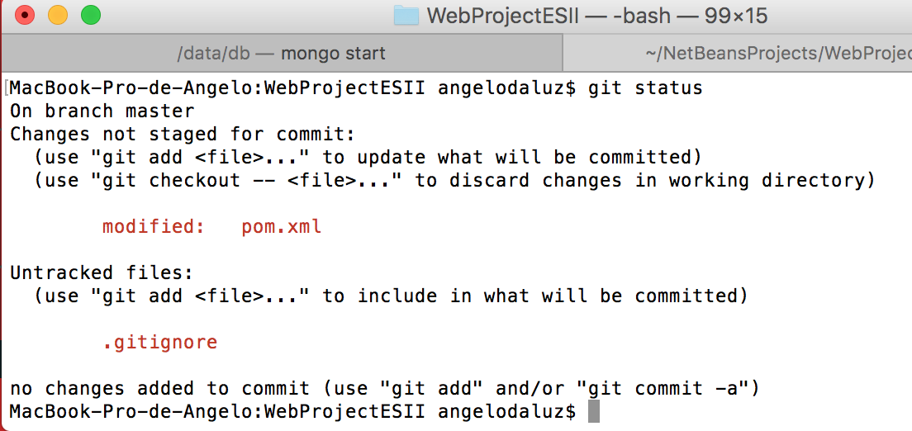
Git status
OBSERVE que agora os arquivos que estão na lista de ignore não aparecem mais no status

Slide 54
Vamos ignorar o gitignore

Slide 55
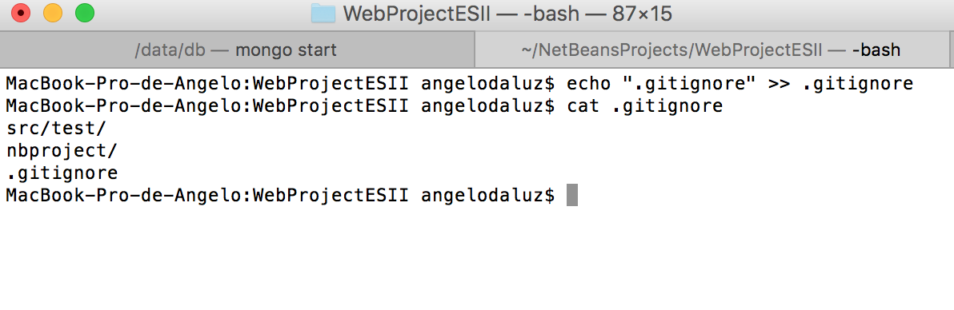
Ignorando sem editor de texto
Adiciona de forma incremental
Lista conteúdo do arquivo

Slide 56
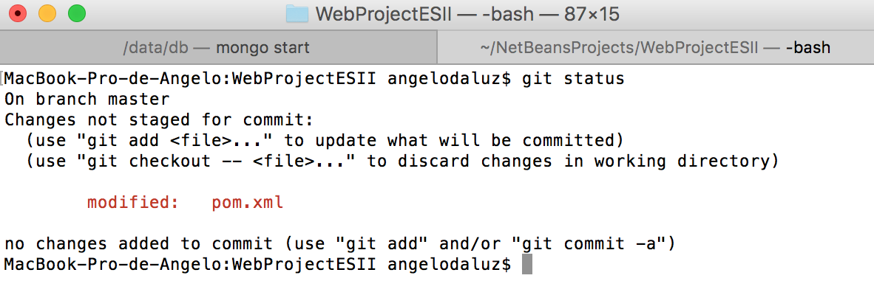
Git status
gitignore está fora!

Slide 57
Workflow local
Modifica arquivos
git add
git commit

Slide 58
Podemos ignorar a etapa do git add!

Slide 59
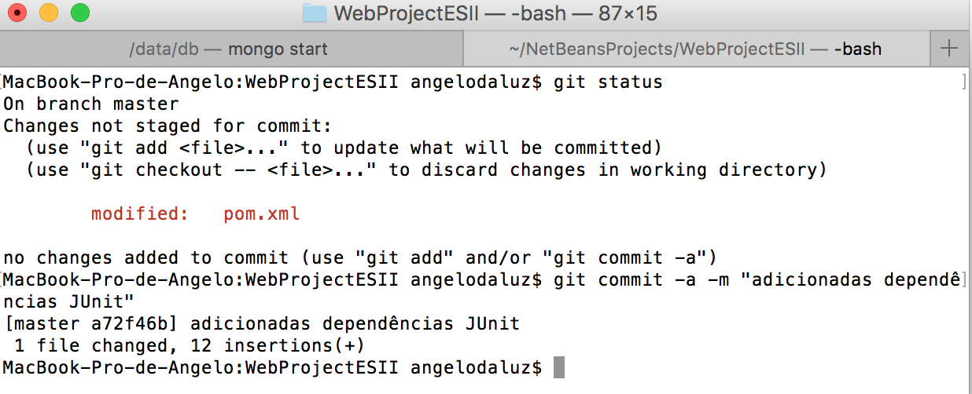
git commit -a -m "..."
commit sem add

Slide 60
Como ver as alterações dos arquivos?

Slide 61
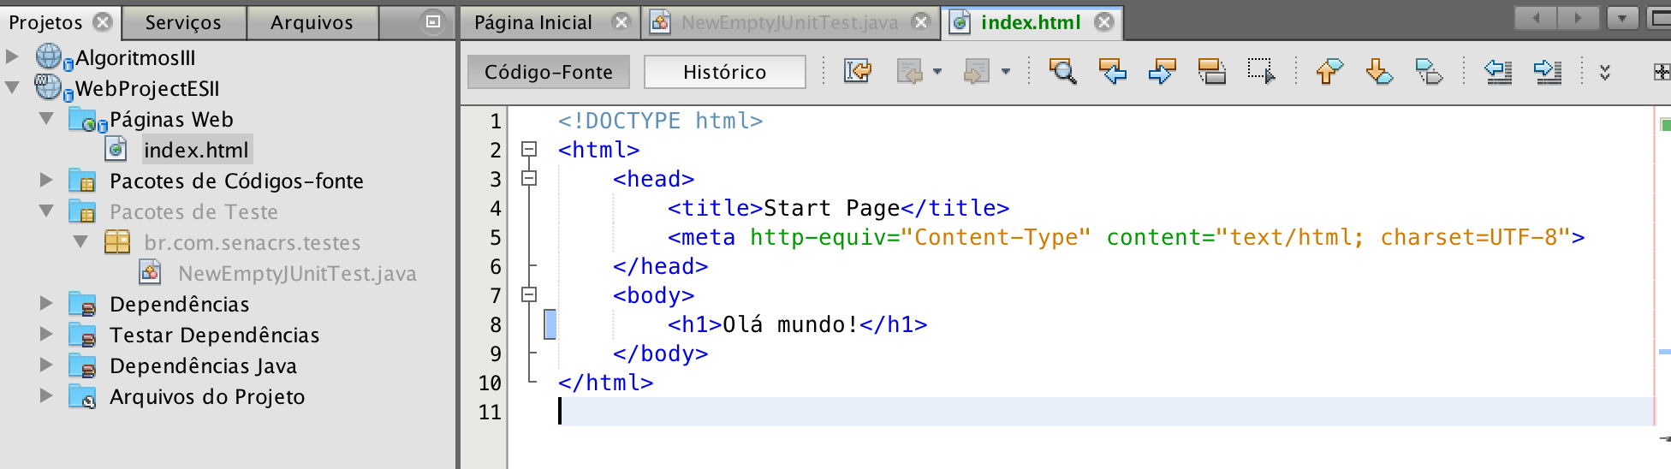
Vamos primeiro alterar um arquivo
Arquivos ignorados
As IDEs também mostram as linhas modificadas

Slide 62
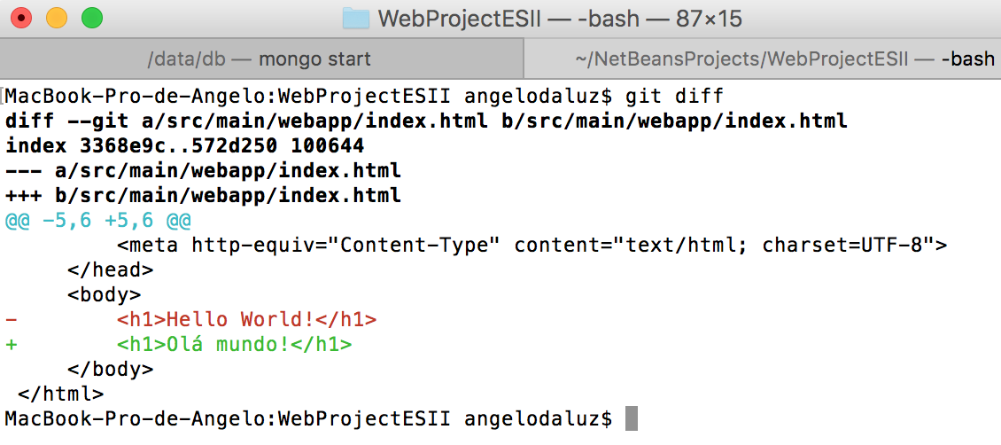
Diff
Linha que foi removida
Linha que foi adicionada
Utilitário que apresenta as modificações dos arquivos ainda não adicionados na Staging Area com relação ao repositório.
Documentação

Slide 63
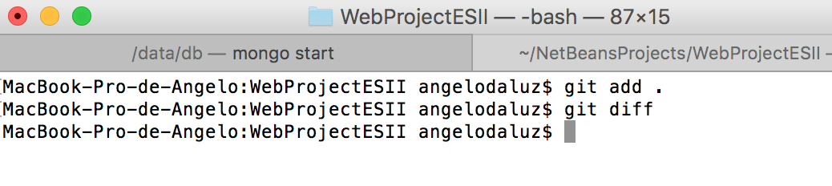
Diff
Após adicionado, diferenças não são mais apresentadas
Utilitário que apresenta as modificações dos arquivos ainda não adicionados na Staging Area em ordem cronológica
Documentação

Slide 64
Mas e se eu quiser ver as modificações nos arquivos da Staging Area?

Slide 65
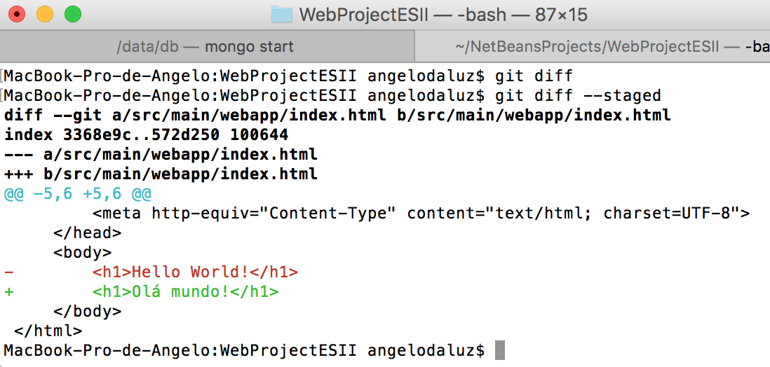
Diff
Linha que foi adicionada
git diff --staged
Apresenta as modificações nos arquivos da Stage Area
Documentação

Slide 66
Podemos também olhar o log dos commits

Slide 67
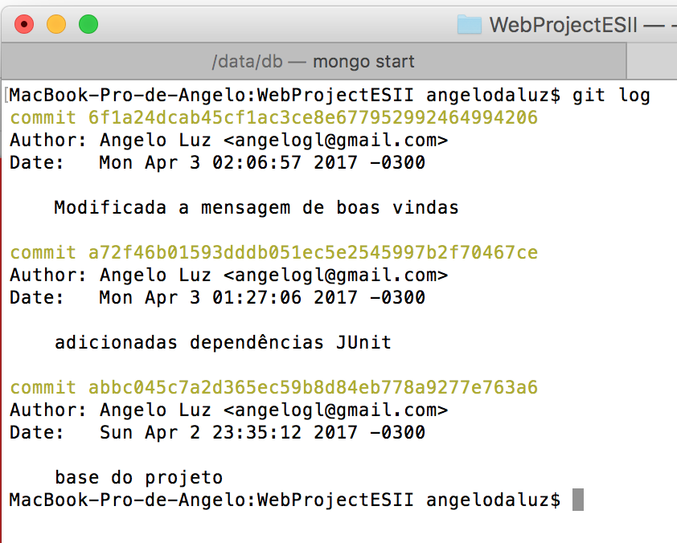
Git log
Aqui serão listadas todos os commits do projeto
Chave utilizada para referenciar o commit
git help log

Slide 68
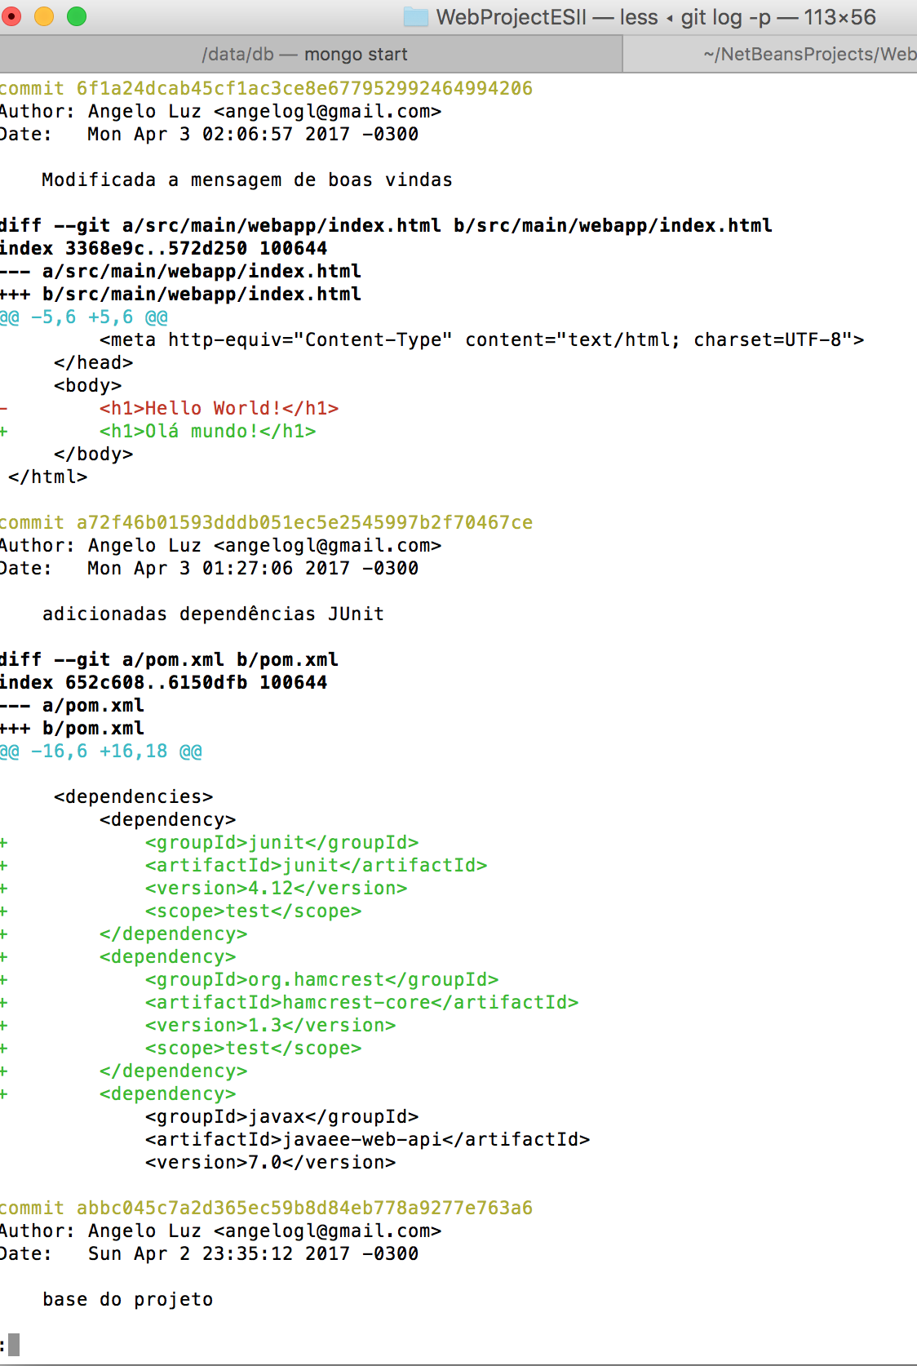
Git log -p
Apresenta o log do commit em detalhes, em ordem cronológica
Está paginado, e o volume de dados é grande.

Slide 69
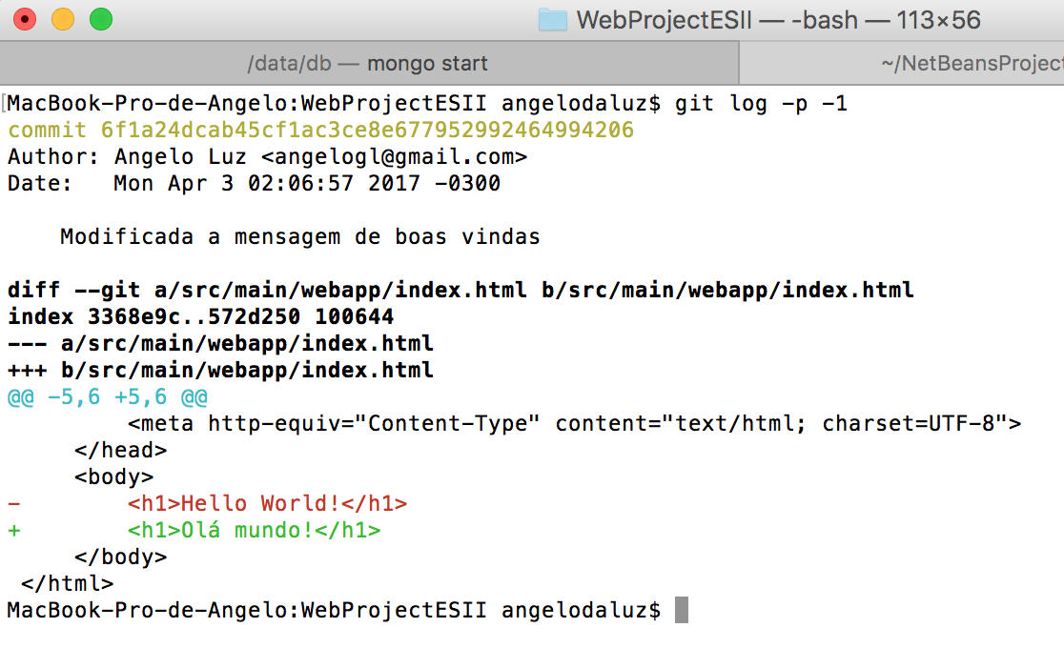
Git log -p -<número>
<número> indica o número de commits que deve ser apresentado

Slide 70
Experimente!
git log --oneline

Slide 71
gitk no terminal abre a interface gráfica para visualização dos relatórios
Notes:
ADS3M

Slide 72
Podemos também editar um commit

Slide 73
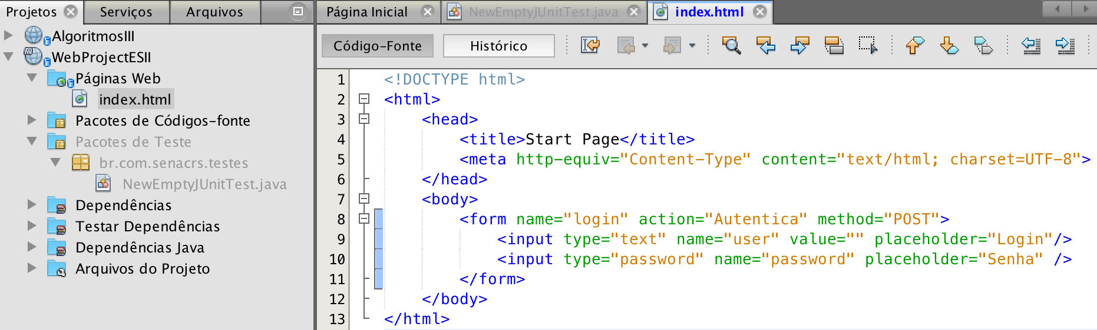
Adicionamos o formulário de autenticação.
Vamos commitar

Slide 74
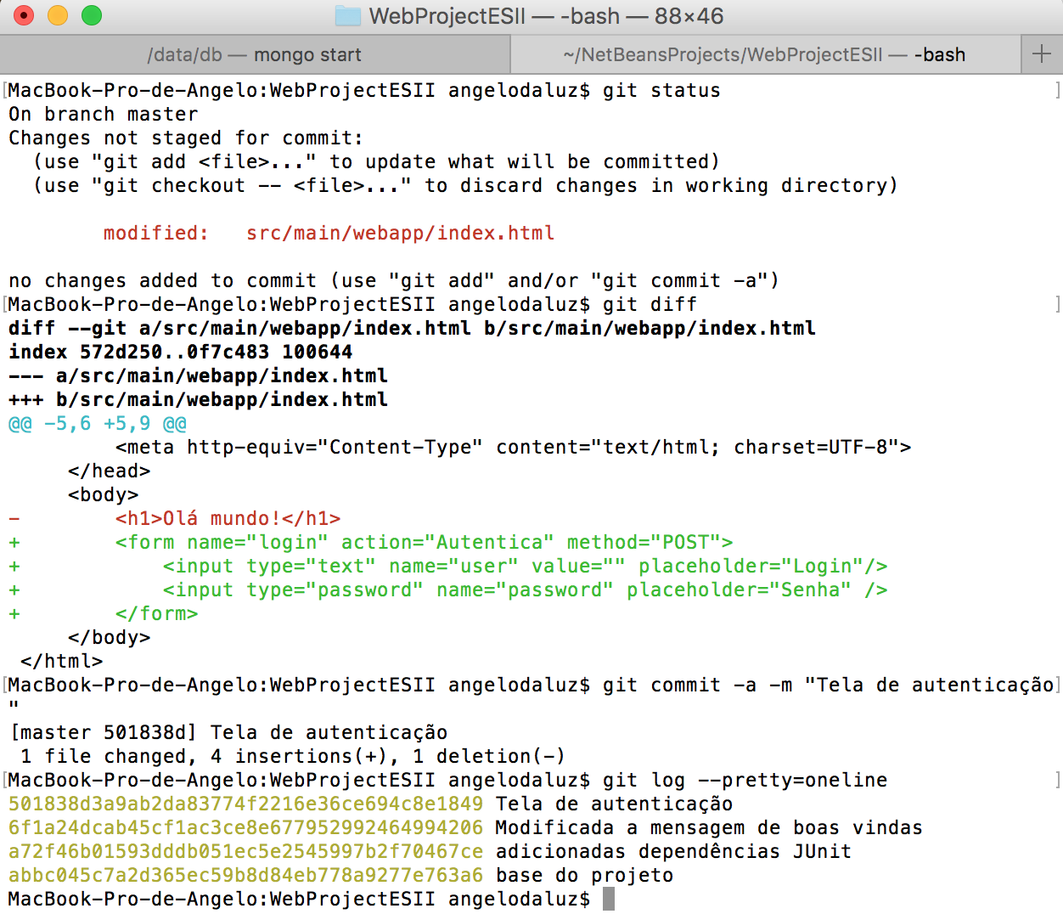

Slide 75
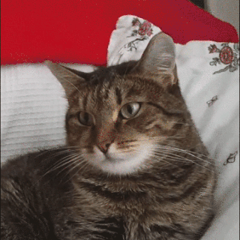
Após commitar vemos que esquecemos de adicionar o botão de submit, não vamos fazer um novo commit para isso.

Slide 76
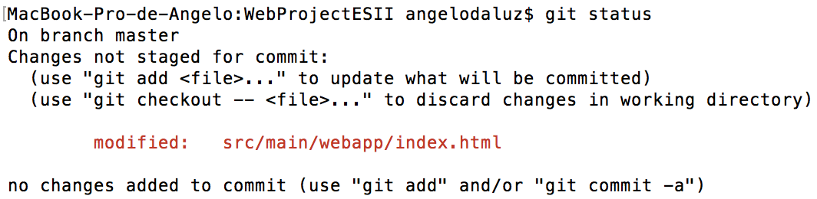
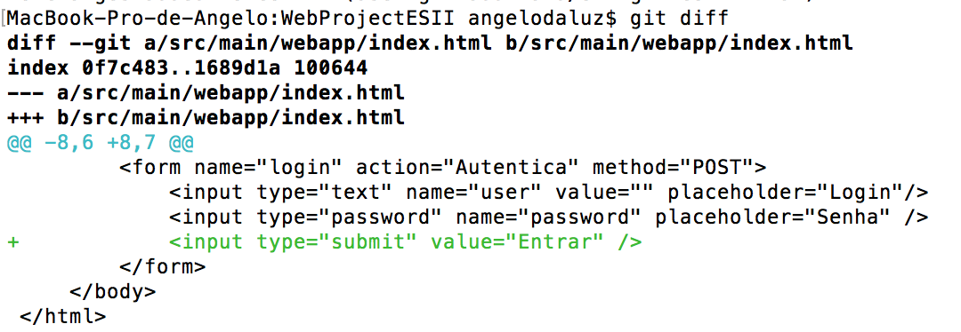
Fixed

Slide 77
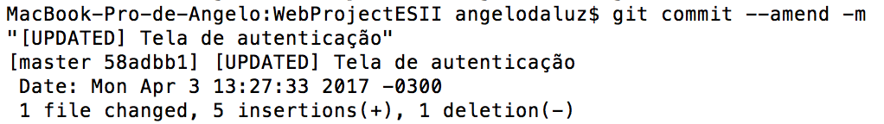
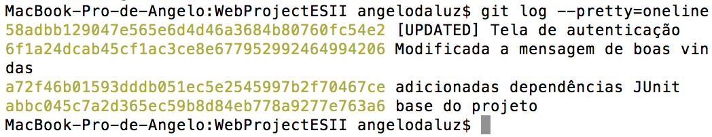

Slide 78
E se quisermos remover um arquivo da Staging Area?
Vamos criar um arquivo novo no projeto e testar! Crie um arquivo qualquer.

Slide 79
reset

Slide 80
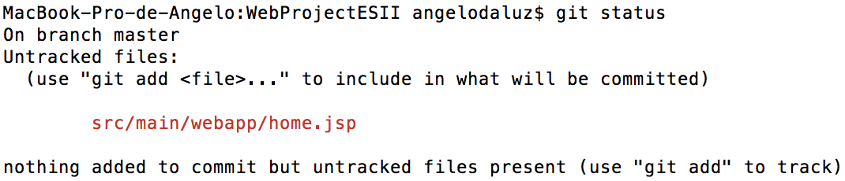
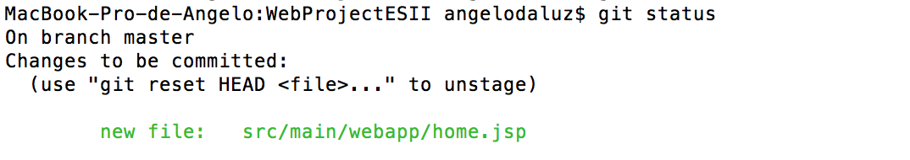

Slide 81
E como eu desfaço um commit?
Vamos considerar que modificamos e commitamos nosso arquivo index.html, e depois queremos voltar para a versão funcional.

Slide 82
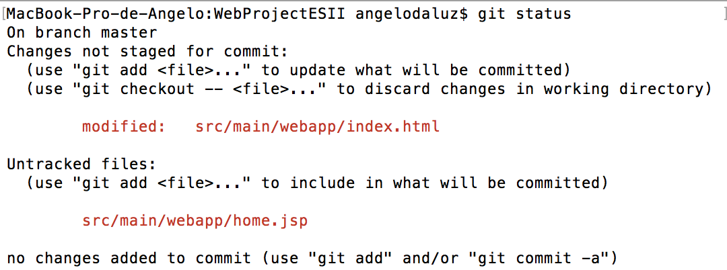
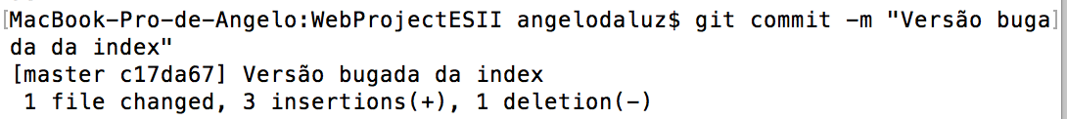

Slide 83
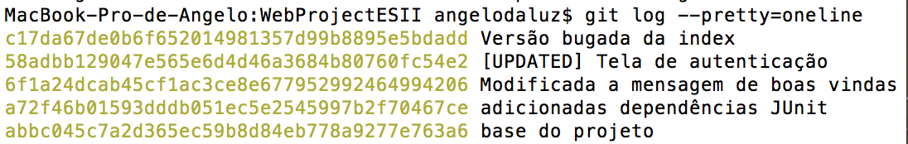

Podemos mudar o hard por soft se quisermos deixar o arquivo na Stage Area
O 1 indica o número de commits que queremos reverter.
Notes:
ADS-M

Slide 84
Podemos também apenas desfazer as alterações do arquivo e voltar para a versão do último commit ou de qualquer outro commit

Slide 85
checkout

Slide 86

Note o arquivo foi modificado.
O problema é que queremos desfazer essas modificações.
O git já está dando a resposta para nossa pergunta!

Slide 87

Note que o arquivo já é atualizado na IDE
git checkout --<file>

Slide 88
E quando eu removo arquivos do projeto atualizo com git add?

Slide 89
rm
git rm <<arquivo>>
Vamos deletar o index.html do nosso working directory

Slide 90


Note que no status é "deleted"
git rm --<file>

Slide 91
Marcar os commits

Slide 92
tag
Utilizada para "marcar" nosso código, como por exemplo, criar tags de versões

Slide 93
Sintaxe
git tag <<nome da tag>>
git tag -a <<nome da tag>>
git tag -a <<nome da tag>> -m "<<mensagem>>"
Verifique o manual do utilitário e identifique como se remove uma tag

Slide 94



Remoção da tag
Visualizar tags criadas
git tag

Slide 95
Colocando a tag para um commit que não é o último
Precisamos do id (chave) do commit

Slide 96

git tag

Slide 97

show
Utilitário para mostrar mais detalhes sobre uma tag

Slide 98



Slide 99

E para resgatarmos uma versão do sistema!?

Slide 100



Slide 101

Para voltar para o master
git checkout master

Slide 102

branch
Uma forma de criar ramificações do projeto e fazer um melhor controle das versões

Slide 103

Criação de novas branch
A branch padrão é a master

Slide 104
Baixe o projeto
https://bityli.com/vXqCF3
Inicialize um repositório
Adicione todos os arquivos
Consolide para o repositório local

Slide 105
QUEST 01
Sua missão é, em uma nova branch chamada "dev", refatorar o guerreiro e o mago para que seus métodos de regeneração de vida respeitem as seguintes ações: Do Guerreiro recupera 10% da vida e do Padre recupera 50%.
Para criar uma nova branch, você pode utilizar o utilitário branch ou o checkout.
Com o branch você apenas cria a branch, com o
checkout você além de criar já entrará na mesma.
Exemplo:
git branch dev #Cria a branch
git checkout dev #Entra na branch dev
ou
git checkout -b dev #Com o -b criamos e entramos

Slide 106


QUEST 02
Desenvolvida a nova funcionalidade, a sua missão agora é:
Adicione e consolide o arquivo atualizado na branch 'dev'
Navegar para a branch master e observar as modificações acontecendo na IDEA.
Mesclar as alterações da Branch dev com a branch master
Para mesclar duas branch's é necessários estar na branch que receberá a mescla, e então com o utilitário merge
sinalizar a fusão entre as duas branch's.
Sugestão de utilitários para a tarefa:
checkout e merge

Slide 107
Se quiser renomear a branch corrente...
git branch -m <<nome>>

Slide 108
Branch - Navegação
Criar nova branch
$ git branch dev
ir para a nova branch
$ git checkout dev
Criar e já trocar para a nova branch
$ git checkout -b featurex

Slide 109
Atualizando a branch master com as alterações de desenvolvimento

Slide 110

merge
Faz a mesclagem de conteúdos
A branch corrente tem que ser a branch de destino
git checkout master
git merge dev

Slide 111


Slide 112
stash
Quando em meio a alterações em uma branch, e se precisa ir para outra, mas não queremos fazer um commit.

Slide 113
Stash
git stash
git stash apply
git stash drop

Slide 114
Stash [Documentação]
# Aplica stash aos arquivos não commitados
git stash
# Recupera do "esconderijo" os arquivos
git stash apply
# Remove o stash da lista (git stash list para visualizar)
git stash drop

Slide 115
Caso não queira mais uma branch, para removê-la
git branch -d <<nome>>

Slide 116
Removam todas as suas branch!

Slide 117
Exemplo de workflow

Slide 118

Git flow
Um conjunto de extensões para o git que provê operações de alto-nível para repositórios usando o modelo de branches do Vincent Driessen

Slide 119

Github flow
Uma versão mais leve de fluxo de trabalho, que visa apenas manter a integridade da branch master

Slide 120

Alternative flow
Uma mescla dos dois fluxos de trabalho

Slide 121
Vamos utilizar agora um repositório remoto

Slide 122
Criem um projeto no gitlab.com para colocarmos nosso fonte

Slide 123

Gitlab

Slide 124

Gitlab

Slide 125

Gitlab
SSH keys

Slide 126

Gitlab
Localização da chave.

Slide 127

Copiar a chave para o Gitlab

Slide 128

Siga as instruções corretas e faça o push do seu projeto
Notes:
ADS-M

Slide 129

Git push
Note que o parâmetro -u faz com que as informações sejam guardadas, e nas próximas utilizações podemos utilizar o comando apenas
$git push

Slide 130
Resultado...

Slide 131

Repo
Commit
Importante!

Slide 132
E quando eu quiser abrir em uma nova máquina?

Slide 133

Temos o Clone

Slide 134

Clonando projeto

Slide 135
E se eu já tenho o projeto e alguém modificou o repositório remoto!?

Slide 136

Git pull
Utilizamos o pull para baixar as modificações.
$git pull origin master

Slide 137
Os mais utilizados?

Slide 138

QUEST 03 - Em Grupo
Montem equipes, preferencialmente com os grupos de algoritmos III. No gitlab, crie um projeto (caso ainda não exista) e adicione todos os integrantes das equipes
Adicione todos os integrantes com o perfil de 'mantenedor'
Todos membros devem clonar o projeto em suas máquinas
Cada membro deve definir uma tarefa distinta a ser executada (desenvolvimento de um método), e executá-la.
Assim que terminar, os membros precisam enviar as atualizações para o repositório remoto. A dica é: Antes de enviar atualizações, sempre baixe as possíveis atualizações do remoto.

Slide 139
QUEST 04 - Em Grupo
Trabalhar em uma branch foi fácil, agora vamos ver como vocês se viram quando precisam ramificar o desenvolvimento de vocês.
Altere as permissões de todos os membros do grupo para 'desenvolvedor'
Crie uma branch 'dev' a partir da branch master
Cada membro deve definir uma tarefa distinta a ser executada, onde para executá-la cada membro deve criar, a partir da branch 'dev' uma branch chamada 'feature/nome-da-funcionalidade' e desenvolvê-la
Página 1/2 >>

Slide 140
QUEST 04 - Em Grupo
Assim que concluída a funcionalidade proposta na branch, a mesma deverá ser mesclada com a branch 'dev'
Assim que todos concluírem as tarefas e estiverem na branch dev, a mesma deve ser revisada e então enviado um pull request para a master.
Mantenham os repositórios locais sincronizados.
Chame o professor e apresente como conseguiu resolver a missão.
Página 2/2 << FIM DE MISSÃO

Slide 141
Uma variação do git pull é o git fetch. A diferença é que o fetch baixa as modificações do remoto sem fazer o merge. o pull já mescla assim que baixa.

Slide 142
Para visualizar e verificar se há modificações no repositório remoto use
git remote show origin

Slide 143
Os mais utilizados?

Slide 144

QUEST 05 - Administrando conflitos
Trabalhar em equipe torna a tarefa mais fácil, vamos ver agora como vocês se saem para administrar os conflitos trazidos por trabalhar em equipe.
Utilize o mesmo fluxo de trabalho (branchs) da Quest 04.
Definam no grupo um arquivo para editar (todos devem editar o mesmo método).
Desenvolvam o método, cada um da sua maneira, de forma que possuam diferenças.
Consolidem suas alterações, enviem para o remote
e mantenham os repositórios locais sincronizados.
Resolvam os conflitos e apresentem ao professor

Slide 145
README.md
Crie o README.md do projeto, baseado nos exemplos apresentados nos projetos que seguem.

Slide 146
Exemplos de README.md
https://github.com/angelogluz/Mussum-API
https://github.com/spring-projects/spring-boot
https://github.com/playframework/playframework
https://github.com/vaadin/framework
https://github.com/laravel/laravel
https://github.com/symfony/symfony
→ Entrar no readme.md, ir em "editar", analisar o fonte e utilizar como referência.

Slide 147

Exercitar - Altamente recomendado!
https://try.github.io/

Slide 148
Leituras
https://guides.github.com/activities/hello-world/
https://git-scm.com/book/pt-br/v1/Primeiros-passos-No%C3%A7%C3%B5es-B%C3%A1sicas-de-Git

Slide 149
Licença de Software e template para gitignore

Slide 150
Licença
No mundo do software, é quem define como o software será distribuído:
Precisa ser pago?
Podem criar novas versões do software e redistribuir?
Devem manter os direitos do autor?
O software deve se manter aberto?

Slide 151
Licença no Github e Gitlab
Tanto Github quanto Gitlab possuem templates para as principais licenças open source.

Slide 152
Github licença

Slide 153

Licença no Github - Projeto novo
No Github, quando o projeto é novo, já é existem alguns templates de licença que já pode ser selecionado.

Slide 154

Licença no Github - Projeto existente
No Github, quando o projeto é existente, basta ir em create new file no projeto que abrirá a página para criação de arquivos

Slide 155


Licença no Github - Projeto existente
No Github, quando o projeto é existente, basta ir em create new file no projeto que abrirá a página para criação de arquivos.
Note que ao digitar license, já aparece a sugestão de adição de alguma das licenças já integradas.
1
2

Slide 156

Licença no Github - Projeto existente
Agora basta criar escolher a licença que mais se adequa às suas expectativas

Slide 157

Licença no Github - Projeto existente
Note que agora na direita já aparece a licença do projeto.
Abra e visualize!
Leia sobre e experimente outras licenças!

Slide 158

Licença no Github - Projeto existente
Note que agora na direita já aparece a licença do projeto

Slide 159
Gitlab licença

Slide 160
Licença
A adição da licença no gitlab é muito simples, similar a do Github.

Slide 161

Licença no Github - Projeto existente
Em um projeto existem pode-se seguir o mesmo caminha visto no github (através da adição de arquivo), ou então pelo link já visto na home do projeto.

Slide 162

Licença no Github - Projeto existente
E assim como no github, tem-se várias licenças integradas para escolha

Slide 163

Licença no Github - Projeto existente
Agora já aparece também a licença escolhida!

Slide 164
Templates para .gitignore

Slide 165
.gitignore
Através do mesmo caminho, pode-se utilizar também templates para o .gitignore, a fim de ignorar arquivos que não devem/precisam ser versionados, sejam eles de Linguagem, IDE ou Framework.

Slide 166


Slide 167


Slide 168


Slide 169


Slide 170
Crie!
No mesmo projeto que criou o README:
Crie o .gitignore ignorando os devidos arquivos/diretórios do projeto
Adicione uma licença no projeto
Um guia de contribuição
Veja que seu remoto disponibiliza alguns templates!
Os alunos de A.P. III serão cobrados sobre os itens

Slide 171
Versionamento Semântico
X.Y. Z
Versão.Release.Revisão
X.
Major (Compatibilidade)
Y.
Minor (Features compatíveis)
Z
Correção de bugs

Slide 172
Leitura obrigatória
http://semver.org/lang/pt-BR/
https://fjorgemota.com/versionamento-semantico-ou-como-versionar-software/

Slide 173
QUEST 06 - Faça uma boa ação
Trabalhar em equipe é legal e produtivo, contribuir com projetos públicos torna você um nobre. Esta missão deve ser executada pelo mesmo grupo das quests anteriores.
Um dos integrantes precisa acessar o github do professor e realizar um fork do projeto "Mussum-API" e adicionar os demais integrantes como contribuidores do repositório.
Todos devem clonar o projeto ao qual o fork foi realizado.
Faça melhorias de padrões, desenvolva novas features, novas rotas, testes de unidades ou documentação javadoc.
Faça commit das suas implementações realizando na sequência um push das mesmas.
Página 1/2 >>

Slide 174
QUEST 06 - Faça uma boa ação
A partir do github, observe que já é possível ver que o seu repositório está diferente do diretório de origem. Realize um pull request para o repositório de origem, observando e seguindo os padrões especificados no guia de contribuição do repositório.
Nesta missão a complexidade e relevância da atividade desenvolvida também será levada em consideração.
Utilize mensagens claras para os commits e para o pull request que deixe claro as modificações que foram realizadas.
Página 2/2 <<

